Slide 1
فصل پنجم
آزمایش
چکیده
مقدمه
الگوریتم خوشه بندی
تشخیص نفوذ
آزمایش
نتیجه گیری
24/39

Slide 2
A . مجموعه داده های آزمایش
برای ارزیابی عملکردشیوه LDCGB، یک سری آزمایش روی مجموعه داده KDD Cup 99 انجام شد. مجموعه داده ، مجموعه داده تست تخصیص داده شده از سوی موسسه فناوری ماساچوست برای ارزیابی تشخیص نفوذ می باشد. این مجموعه داده حاوی 24 نوع حمله می باشد که به 4 طبقه تقسیم می شوند: منع و تکذیب سرویس، Remote to User، User to Root و Probing. در مجموعه داده، رکورد دارای 7 مشخصه (ویژگی) طبقه بندی شده و 34 مشخصه عددی است و این به اجرای خوشه بندی در فضایی با ابعاد بالا تعلق دارد.
چکیده
مقدمه
الگوریتم خوشه بندی
تشخیص نفوذ
آزمایش
نتیجه گیری
25/39

Slide 3
B. پیش پردازش داده ها
برای بهبود کارایی تشخیص آزمایش، ویژگیهایی را حذف می کنیم که برای آزمایش بلااستفاده هستند. پس از تجزیه و تحلیل دقیق، 20 خصوصیت نظیر طول عمر TCP، اندازه پنجره، و طول بسته را به عنوان اهداف مطالعه غربال می کنیم. از طرف دیگر، با پیشگیری از مسئله ای که اعداد بزرگ اثر اعداد کوچک را حذف می کنند، تبدیل زیر را انجام می دهیم:
چکیده
مقدمه
الگوریتم خوشه بندی
تشخیص نفوذ
آزمایش
نتیجه گیری
26/39

Slide 4


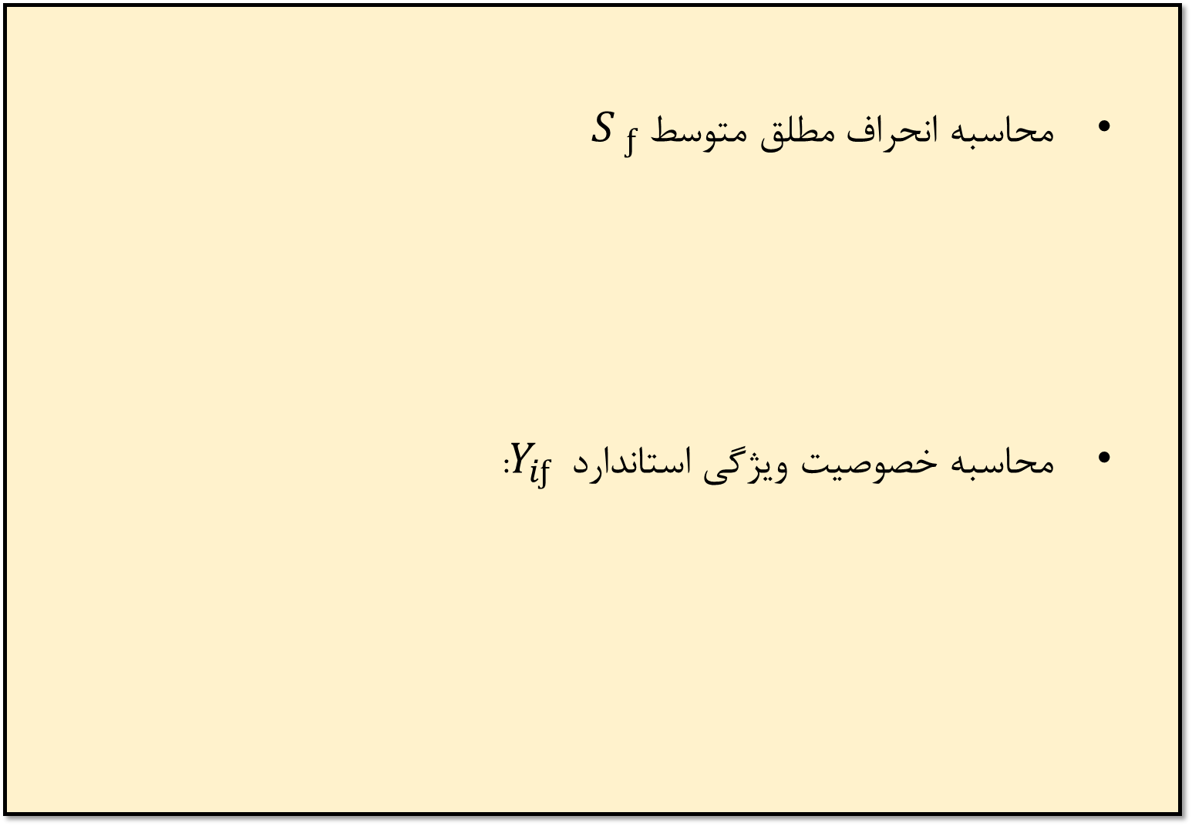
  محاسبه انحراف مطلق متوسط ${S }_{ƒ}$
  محاسبه خصوصیت ویژگی استاندارد $Y_{iƒ }$:
چکیده
مقدمه
الگوریتم خوشه بندی
تشخیص نفوذ
آزمایش
نتیجه گیری
27/39

